Slide 1



前端CSS/SCSS 基础知识分享
分享人：李希鹏
2015.11.03
杭州沃趣网络科技有限公司
Hangzhou WOQU Technology Co., Ltd.
Notes:
1

Slide 2
目录
01
CSS/SCSS简介
02
CSS的基础知识
03
SCSS独特的语法
04
CSS/SCSS的写法规范

Slide 3

01.CSS/SCSS简介

Slide 4
CSS简介
层叠样式表（Cascading Style Sheets）是一种用来表现HTML（标准通用标记语言的一个应用）或XML（标准通用标记语言的一个子集）等文件样式的计算机语言。
CSS能够对网页中的对象的位置排版进行像素级的精确控制，支持几乎所有的字体字号样式，拥有对网页对象和模型样式编辑的能力，并能够进行初步交互设计。
1.不是编程语言；
2.统一管理网页样式；
3.写起来比较费事，难维护；

Slide 5

SCSS简介
SASS是一种CSS预处理器，将CSS作为目标生成文件，使用变量、嵌套、混入、继承，运算，函数等编程的特性，进行编码工作，然后再编译成正常的CSS文件，使得CSS的开发，变得简单清晰可维护，大大提高了效率。
+
=
目前的开发模式：
HTML
CSS
PAGE
HTML
+
CSS
=
PAGE
SASS开发模式：
编译
Sass

Slide 6
02.CSS的基础知识

Slide 7
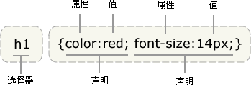
CSS的基础知识
<div class=‘content’ id=‘search’><a>search</a></div>
div,a为属性选择器 .content为类选择器 #search为id选择器，
a[title] {} div a {}后代选择器 div>a {}子元素选择器
a:link {}伪类 div:before {}伪元素

Slide 8
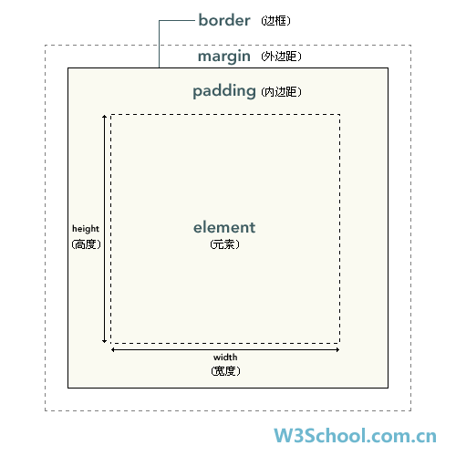
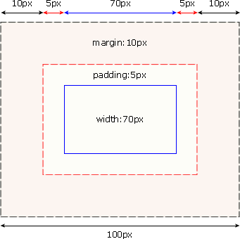
CSS模型框
#box {
width: 70px;
margin: 10px;
padding: 5px;
}

Slide 9
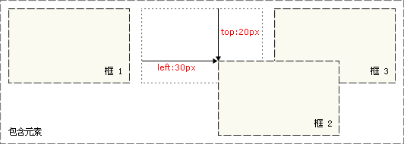
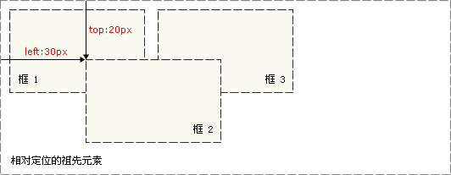
CSS定位(position)
absolute
生成绝对定位的元素，相对于 static 定位以外的第一个父元素进行定位。元素的位置通过 "left", "top", "right" 以及 "bottom" 属性进行规定。
fixed
生成绝对定位的元素，相对于浏览器窗口进行定位。元素的位置通过 "left", "top", "right" 以及 "bottom" 属性进行规定。
relative
生成相对定位的元素，相对于其正常位置进行定位。因此，"left:20" 会向元素的 LEFT 位置添加 20 像素。

Slide 10
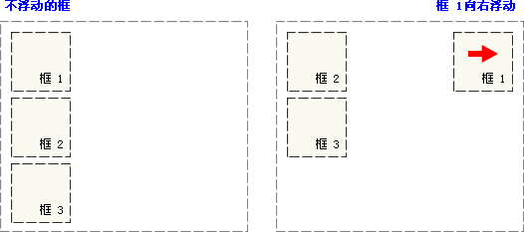
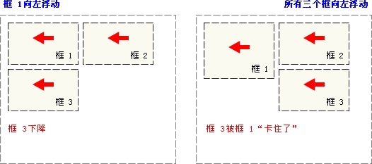
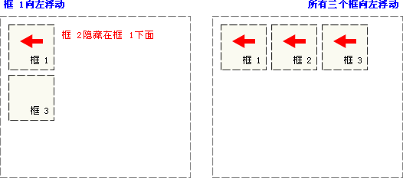
CSS浮动(float)
float: left;
float: right;

Slide 11
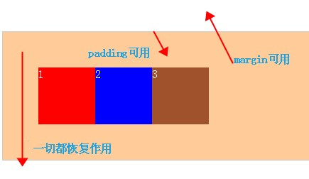
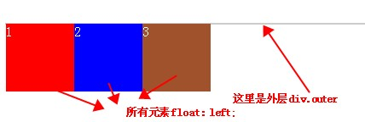
CSS清除浮动
方法一：添加新的元素 、应用 clear：both；
<div class="outer">
<div class="div1">1</div>
<divclass="div2">2</div>
<divclass="div3">3</div>
<divclass="clear"></div>
</div>
CSS：
.clear{
clear:both;
}
方法二：父级div定义 overflow: hidden
<div class="over-flow">
<div class="div1">1</div>
<div class="div2">2</div>
<div class="div3">3</div>
</div>
CSS：
.over-flow{
overflow: hidden;
}

Slide 12
03.SCSS的独特语法

Slide 13
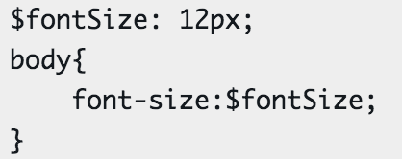
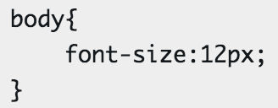
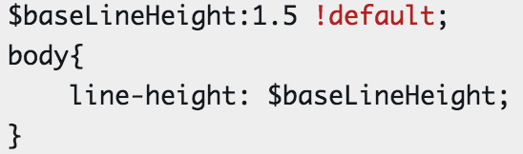
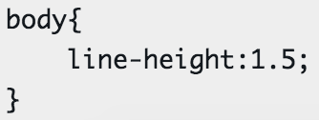
变量
Sass 使用美元符号“$”来声明变量。
普通变量：
// Scss
// 编译后css
默认变量：
// Scss
// 编译后css

Slide 14
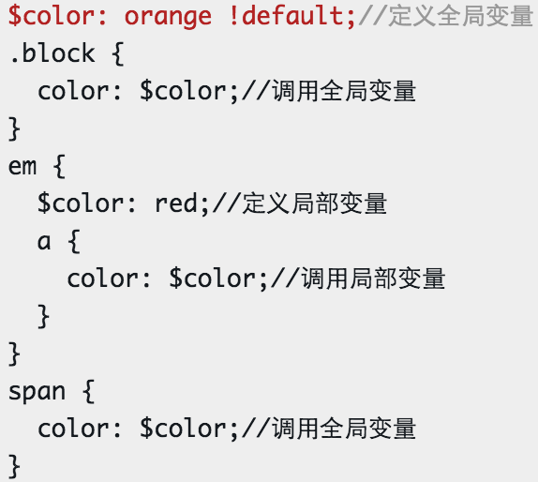
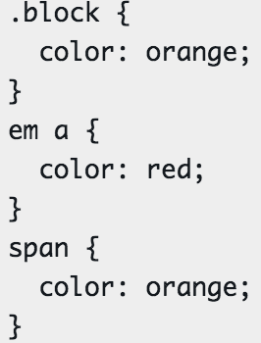
全局变量&局部变量
// Scss
// 编译后css

Slide 15
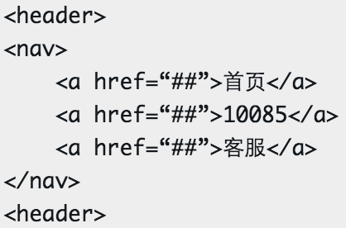
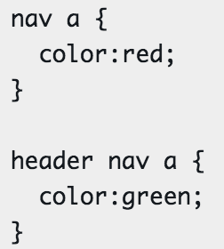
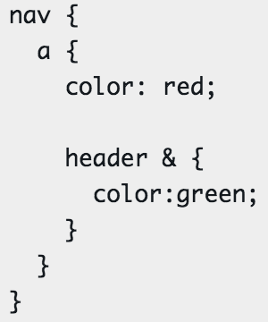
嵌套
Sass的嵌套分为三种：选择器嵌套、属性嵌套、伪类嵌套。
选择器嵌套：
// Html
// Css
// Scss

Slide 16
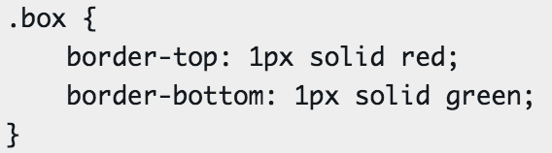
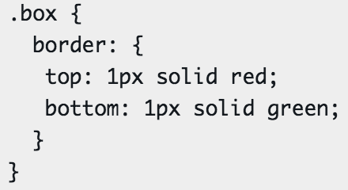
嵌套
Sass的嵌套分为三种：选择器嵌套、属性嵌套、伪类嵌套。
Css有一些属性前缀相同，只是后缀不一样，比如：border-top/border-right，还有margin、padding、font等属性。可以使用：
属性嵌套：
// Css
// Scss

Slide 17
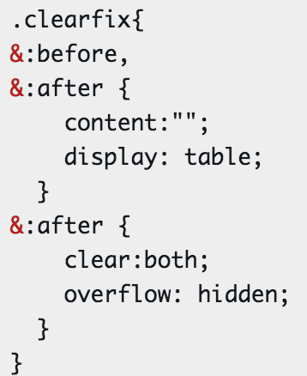
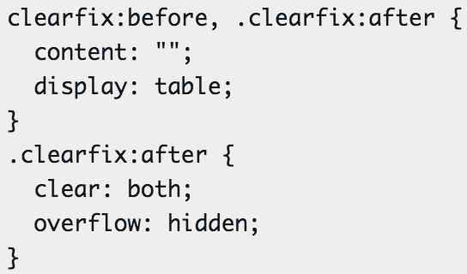
嵌套
Sass的嵌套分为三种：选择器嵌套、属性嵌套、伪类嵌套。
伪类嵌套和属性嵌套非常类似，不过它需要借助`&`符号一起配合使用。
伪类嵌套：
// Scss
// 编译后css

Slide 18
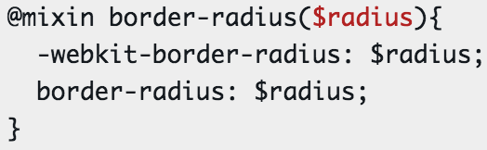
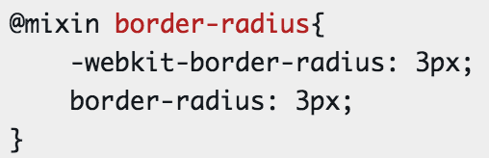
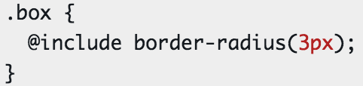
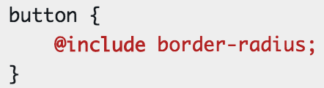
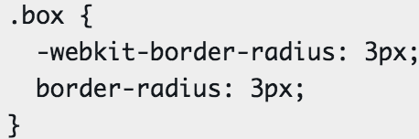
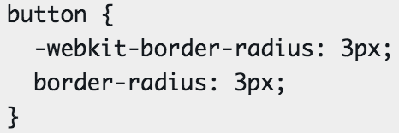
混合宏
声明&调用：
// 声明
传参：
// 声明
// 调用，传一个参数值
// 调用
// 编译后css
// 编译后css

Slide 19
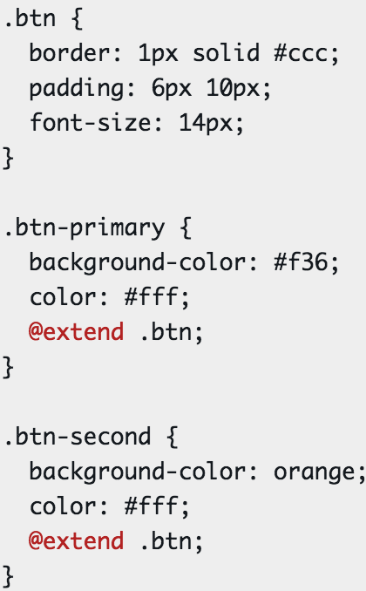
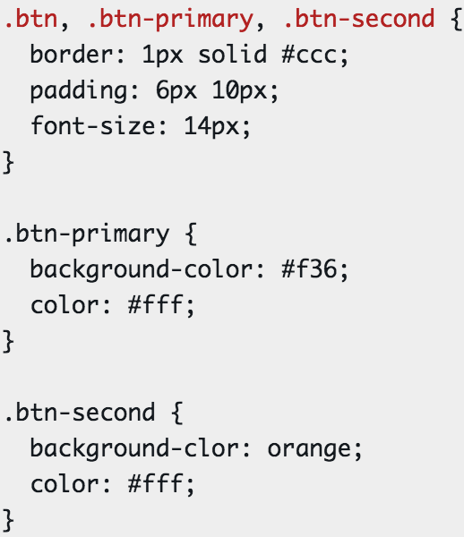
继承
Sass通过关键词 @extend 来继承已存在的类样式块，实现代码的继承。
// Scss
// 编译后css

Slide 20
04.CSS/SCSS的写法规范

Slide 21
写法规范
不推荐
#content .title {
font-size: 2em;
}
推荐
.content .title {
font-size: 2em;
}
不推荐
div.content > header.content-header > h2.title {
font-size: 2em;
}
推荐
.content > .content-header > .title {
font-size: 2em;
}

Slide 22
写法规范
不推荐
.content .title {
font-size: 2rem;
}
推荐
.content > .title {
font-size: 2rem;
}
.content > .content-body > .title {
font-size: 1.5rem;
}
.content > .content-body > .teaser > .title {
font-size: 1.2rem;
}
不推荐
border-top-style: none;
font-family: palatino, georgia, serif;
font-size: 100%;
line-height: 1.6;
padding-bottom: 2em;
padding-left: 1em;
padding-right: 1em;
padding-top: 0;
推荐
border-top: 0;
font: 100%/1.6 palatino, georgia, serif;
padding: 0 1em 2em;

Slide 23
写法规范
推荐
.box {
display: block;
position: absolute;
left: 30%;
right: 30%;
overflow: hidden;
margin: 1em;
padding: 1em;
background-color: #eee;
border: 3px solid #ddd;
font-family: 'Arial', sans-serif;
font-size: 1.5rem;
text-transform: uppercase;
}
不推荐
padding-bottom: 0px;
margin: 0em;
推荐
padding-bottom: 0;
margin: 0;
推荐
h3 {
font-weight: bold;
}

Slide 24




微信二维码
微博二维码
24
Hangzhou WOQU Technology Co., Ltd. www.woqutech.com 0571 - 87770835

